Slide 1
Бытовым отходам- вторую жизнь!!!
Экологический проект

Slide 2
Задачи: - расширять знания детей о взаимозависимости мира природы и деятельности человека, как хозяйственной, так и природоохранной; - формировать представления о целесообразности вторичного использования бытовых отходов; - стимулировать интерес к исследовательской деятельности, совершенствовать умение оперировать имеющимися знаниями, обобщать, делать выводы; - развивать воображение, творчество, умение реализовывать свои впечатления в продуктивной деятельности
Цель проекта:
Воспитать у детей бережное отношение к природе, через знакомство с рациональным и вторичным использованием твердых бытовых отходов.

Slide 3
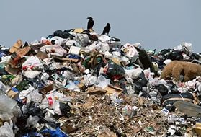
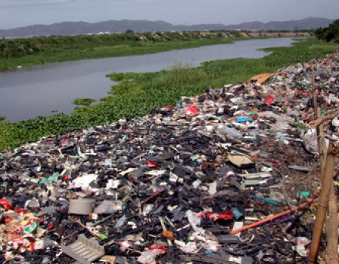
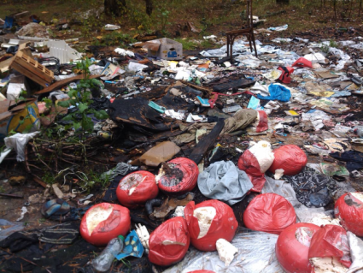
«Мусор – это не вещество,
а искусство –
искусство смешивать вместе разные полезные вещи и предметы,
тем самым определяя им место на свалке»
Пол Коннетт

Slide 4
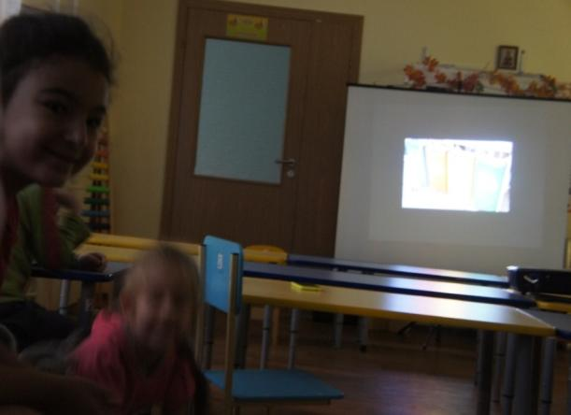
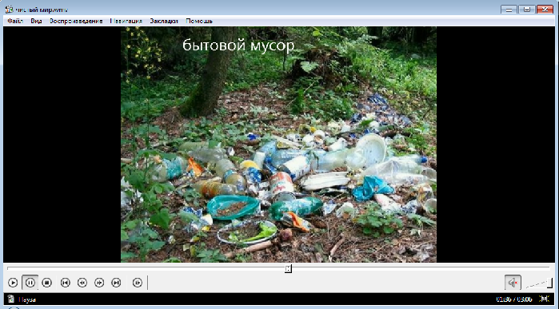
ПРОСМОТР ПРЕЗЕНТАЦИИ
«Чистый мир!»

Slide 5
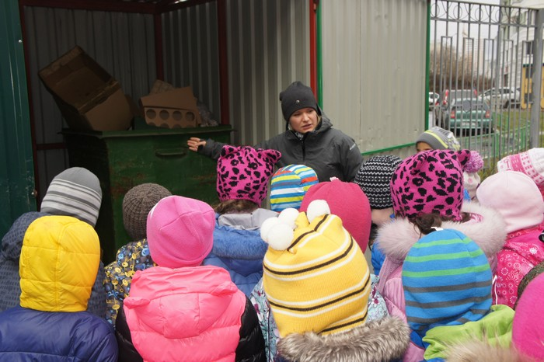
Целевая прогулка к контейнерам детского сада.

Slide 6
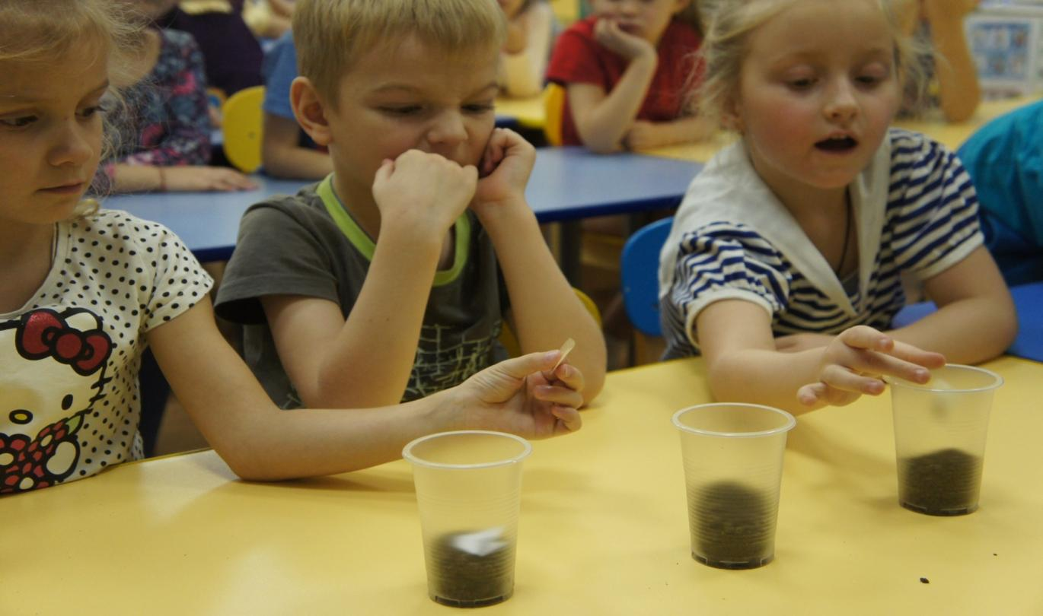
Отвечаем на вопрос: «Что разложиться скорее?»

Slide 7
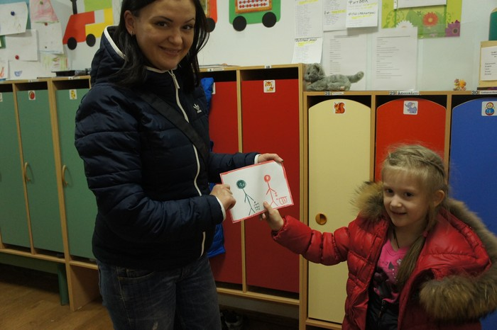
Акция «Сортировка бытовых отходов»

Slide 8
Фотоотчёт родителей

Slide 9
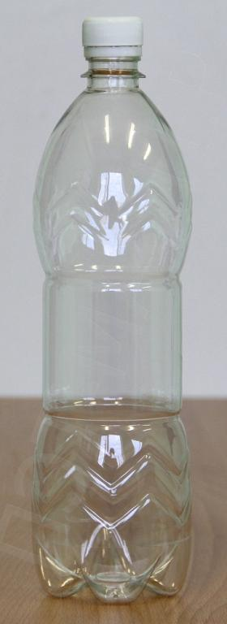
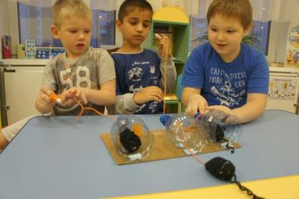
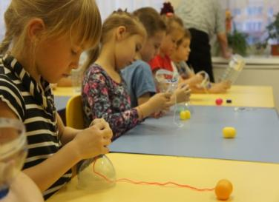
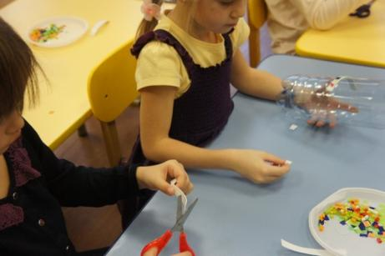
Что можно сделать из пластиковой бутылки!?
НЕТ!!!

Slide 10
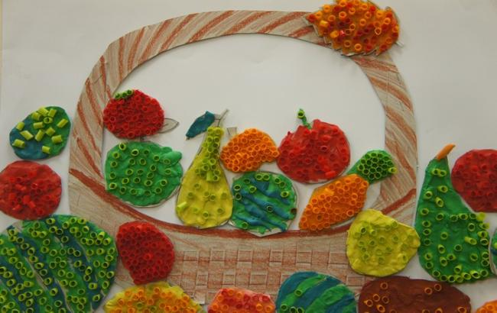
Использованные трубочки - в дело
заготовки

Slide 11
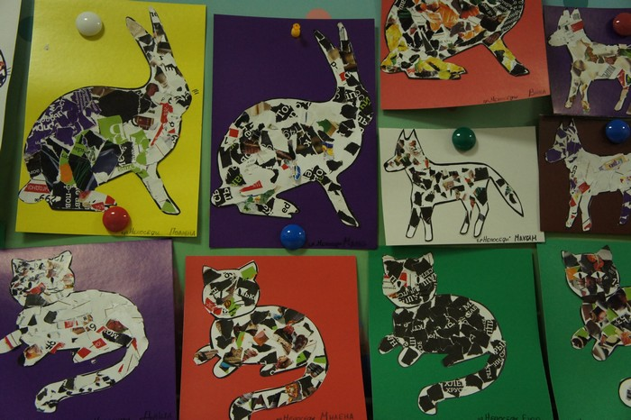
Рекламные прайсы - прочитал и использовал
Увлекательный процесс
ы

